Slide 1
SOSTENIBLITA’ E GREEN SURGERY: EVIROMENTAL IMPACT OF LAPAROSOPIC VS ROBOTIC BARIATRIC SURGERY. A LIFE CYCLE ASSESSMENT
Dott.ssa di maio rossella
U.o.c chirurgia generale ospedale s. pio da pietralcina villa d’agri

Slide 2
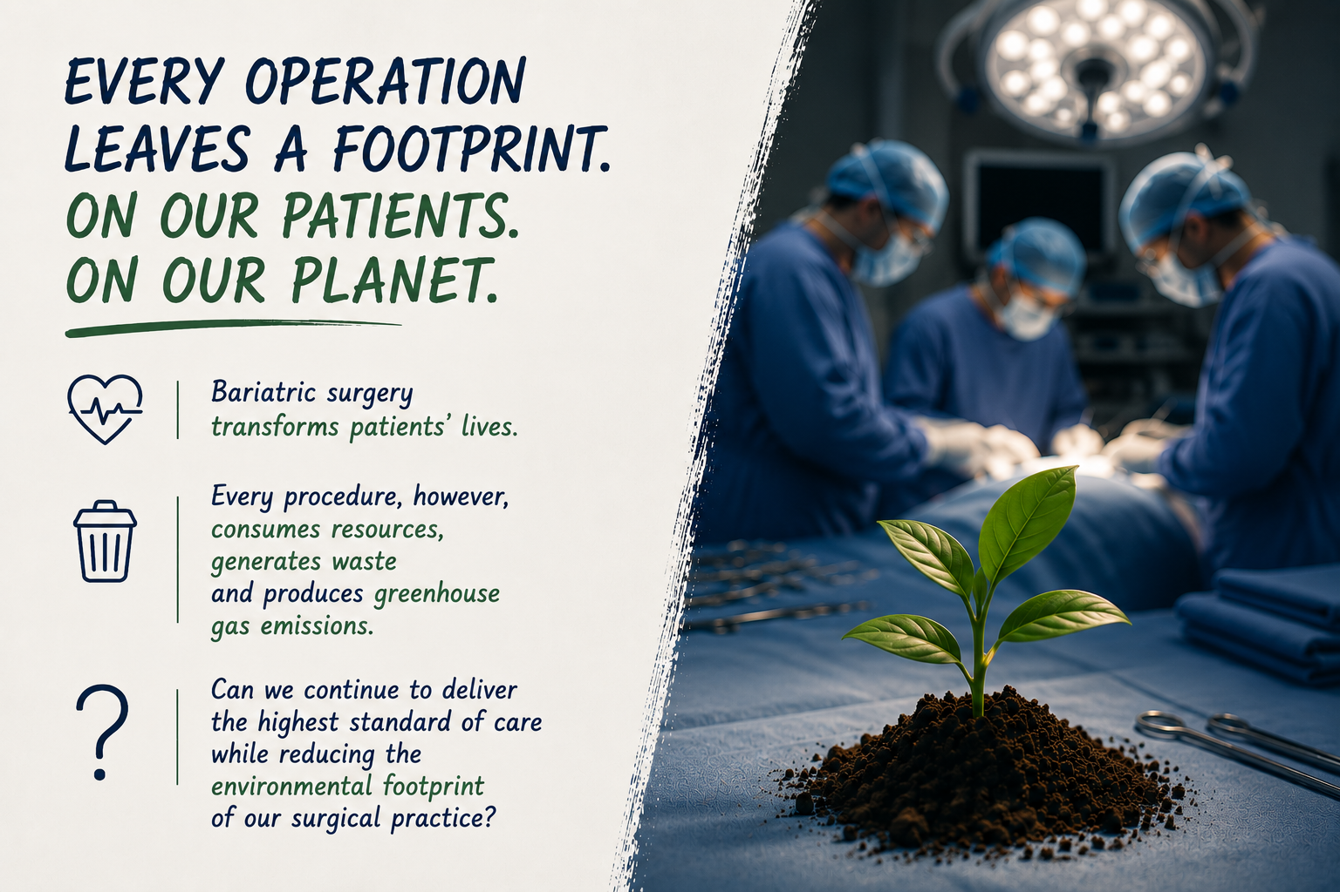
Notes:
OBESITà emergenza mondiale. Chiururgia ancora trattamento + sincuro ed efficace. La bontà della nostra chiuria attraversio outcame del paziente: standadizzazione delle procedure postoperatorio più veloce, riduzione delle complicanze. Oltre al risultato clinico anche un’IMPATTO AMBIENTALE: rifiuti, emissioni di gas serra. Posssiamo garantire elevato standard delle cure riducendo allo stesso tempo l’impatto ambientale delle procedure chirurgiche???

Slide 3


Slide 4


Slide 5
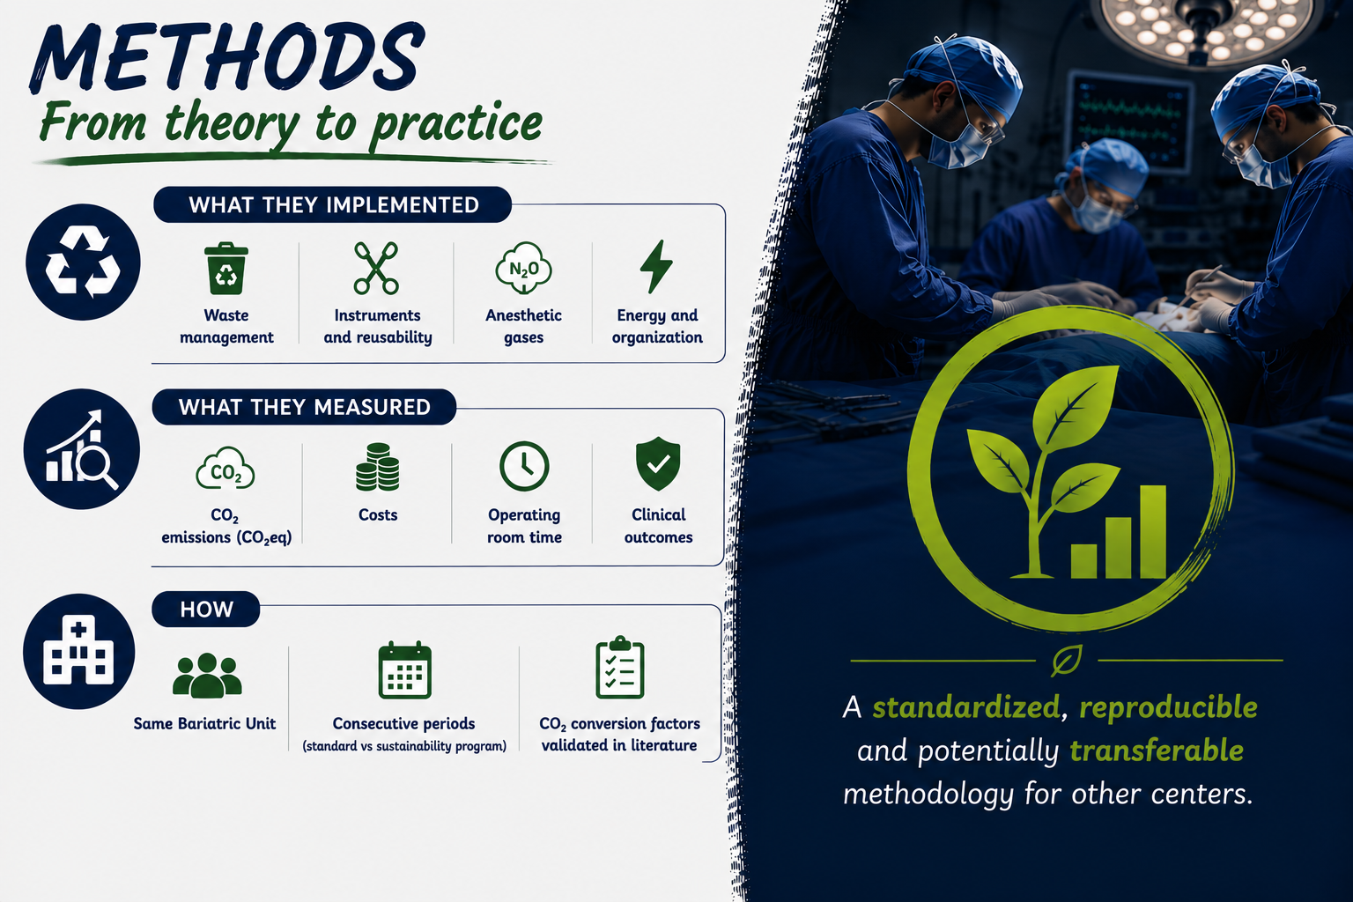

Slide 6


Slide 7


Slide 8
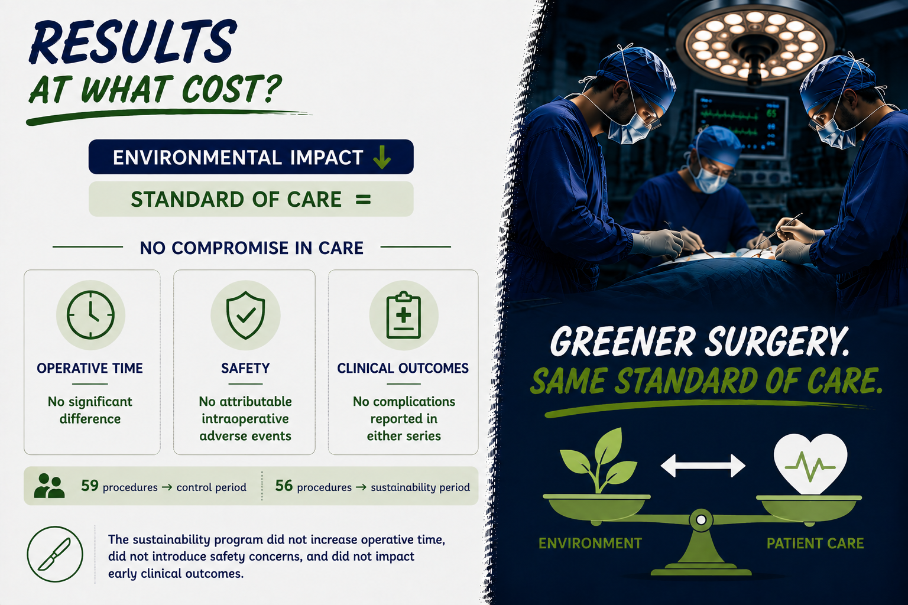

Slide 9
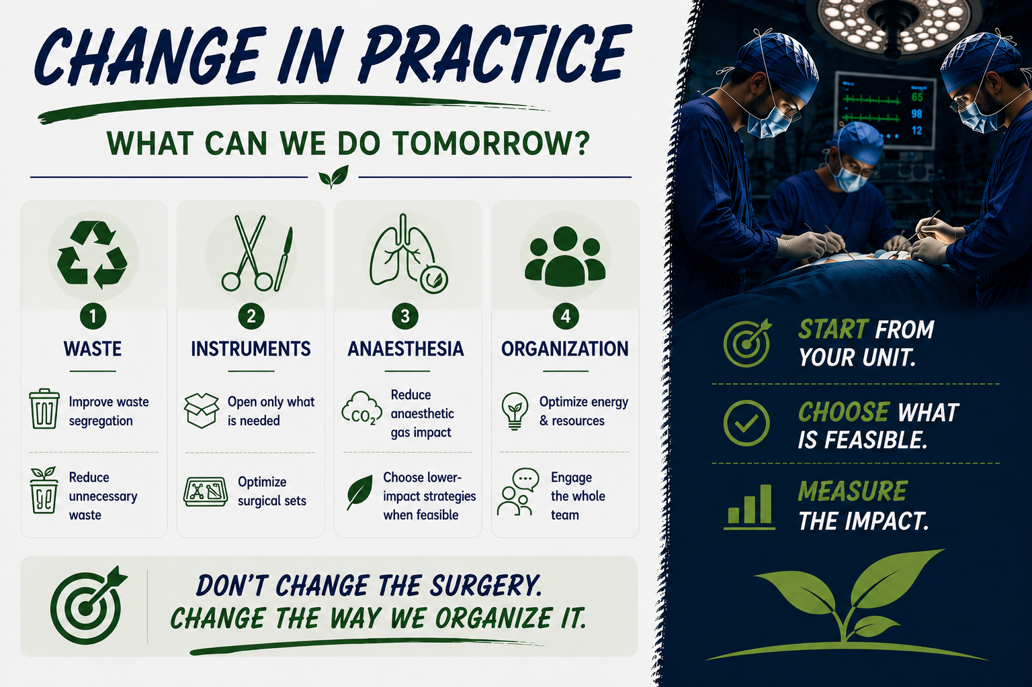

Slide 10
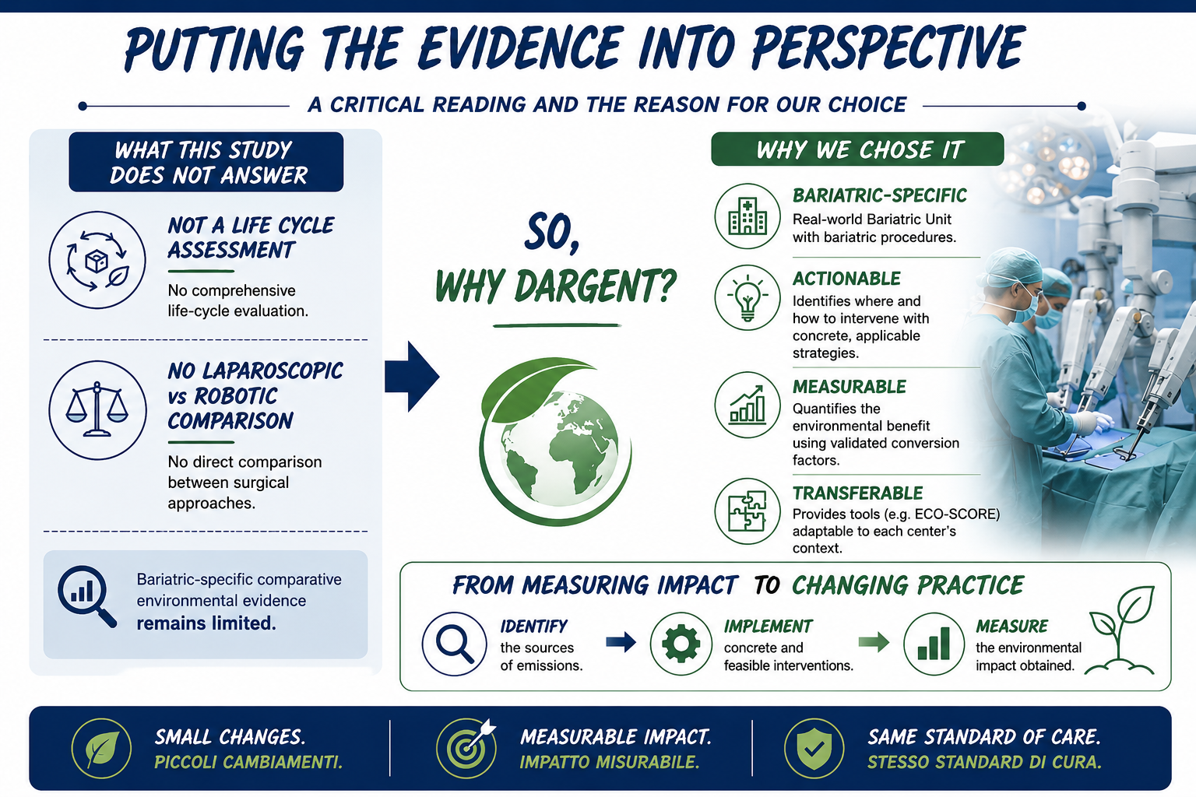

Slide 11
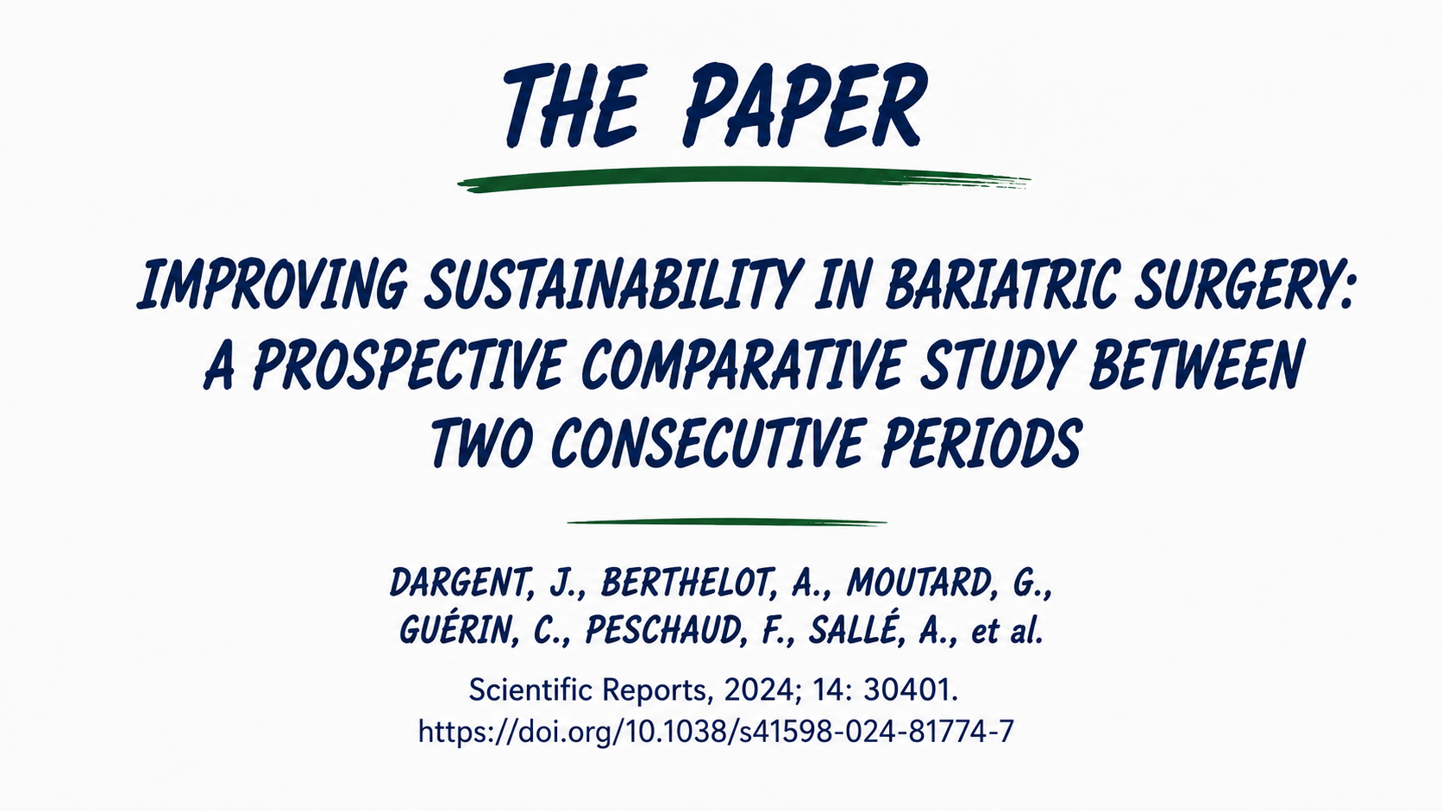

Slide 12
Grazie

